Slide 1
Тема:
Животные Камчатки, занесенные в Красную книгу

Slide 2
Объект исследования – животные, занесенные в Красную книгу.
Предмет исследования – животные Камчатки, занесенные в Красную книгу.
Цель исследования: выяснить, какие животные Камчатки занесены в Красную книгу, описать их внешний вид, где обитают и чем питаются.
Для достижения цели были поставлены следующие задачи:
• изучить дополнительную литературу по заданной теме (справочники, энциклопедии, интернет);
• подготовить доклады, презентации о животных Камчатки, выслушать каждого ученика;
• обобщить и систематизировать полученную информацию.

Slide 3
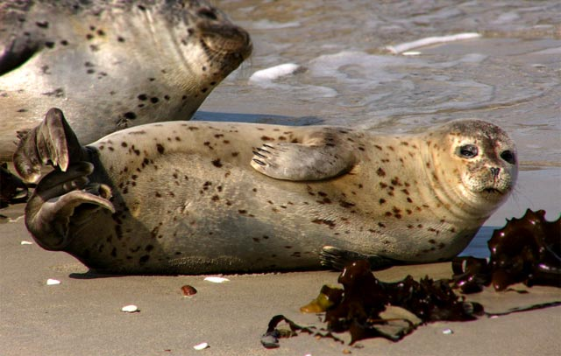
Тюлень островной или Курильский Антур
– наиболее крупный из настоящих тюленей, длина взрослых тюленей достигает 2 м. Пищу тюленя составляют морские беспозвоночные животные прибрежной зоны и непромысловые виды рыб. В России встречается только на Курильских, Командорских о-вах и восточном побережье Камчатки. Вид занесен в Красную книгу.

Slide 4
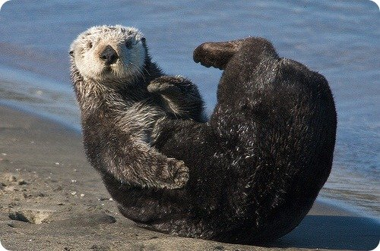
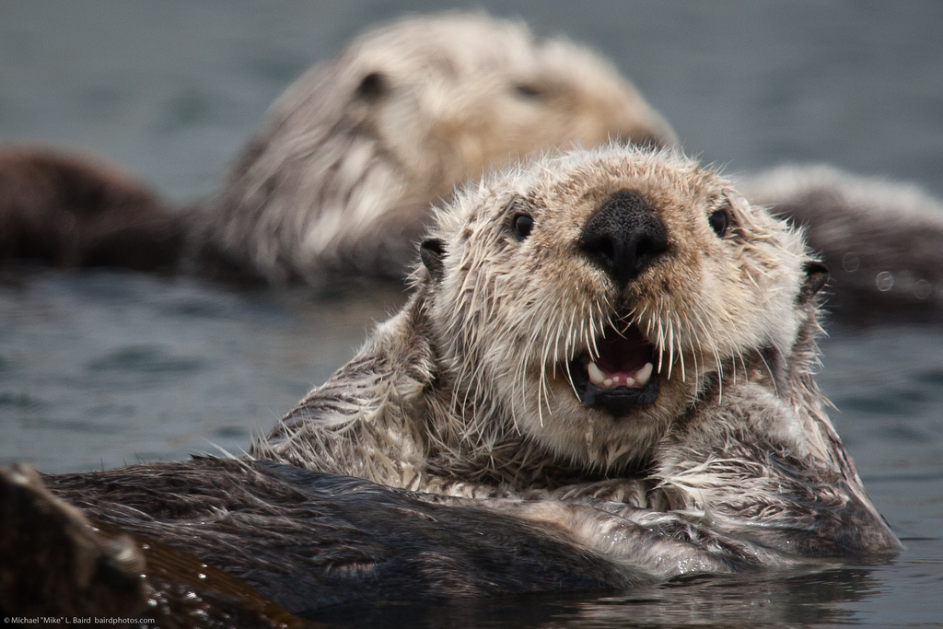
Северный калан
Северный калан или Камчатский бобр – хищное морское животное, преимущественно ведущее водный образ жизни. Калан – относительно крупное животное: его длина 1,5 м, масса – 45 кг. Питается морскими ежами, моллюсками, а также крабами и небольшими рыбами. Обитают каланы в прибрежной зоне, где глубина не превышает 20 м. Доверчивы и легко приручаются. Вид занесен в Красную книгу.

Slide 5
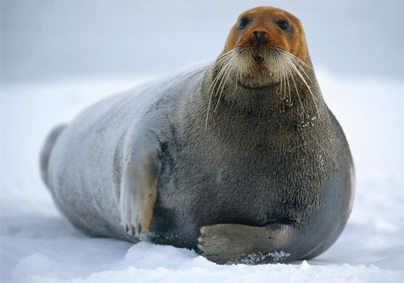
Морской заяц
Морской заяц или лахтак - единственный представитель рода морских зайцев подсемейства настоящих тюленей. Они самые крупные тюлени, встречающиеся на Камчатке. Длина тела животных достигает 240 см. Вес наиболее крупных лахтаков составляет до 360 кг. Наиболее благоприятны для лахтаков районы с сильно расчлененной береговой линией с губами и островами, которые создают защиту от штормов и нагромождения льдов. Вид занесен в Красную книгу.

Slide 6
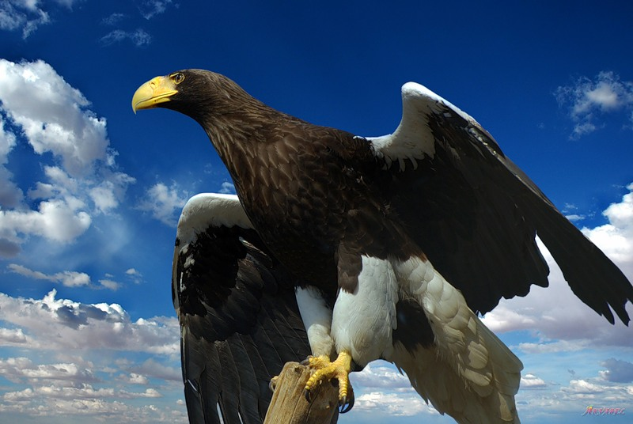
Белоплечий орлан
Белоплечий (Тихоокеанский) орлан – очень крупная хищная птица семейства ястребиных. Масса тела достигает 9 кг, размах крыльев до 2,5 м. Обитает на обоих побережьях Камчатского полуострова. Питается в основном рыбой, также питается зайцами, молодыми песцами, падалью. Вид занесен в Красную книгу.

Slide 7
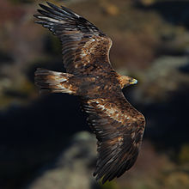
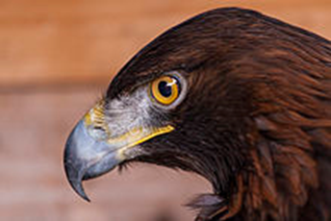
Беркут
Очень крупный и сильный орёл — длина тела 76—93 см, размах крыльев 180—240 см. Населяет разнообразные открытые и наполовину открытые ландшафты, редко посещаемые людьми, в том числе тундру, лесотундру, места, поросшие кустарником, высокоствольные хвойные и смешанные леса с открытыми участками, степь, полупустынные каньоны. Кормовая территория находится в радиусе до 7 км от гнезда — как правило, это обширные открытые пространства, где обитают зайцы, грызуны и другая подходящая дичь. Вид занесен в Красную книгу.

Slide 8
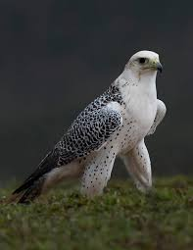
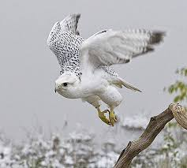
Кречет
Самый крупный из соколов. Масса самца чуть больше 1 кг, самки — до 2 кг. Окраска кречета светлая, но изменчивая: от буровато-серой до почти белой сверху; брюшная сторона беловатая с темным рисунком. На надклювье, как у всех соколов, характерный зубец. Лапы жёлтые. Скорость в полёте высокая, после нескольких взмахов птица быстро несётся вперёд, не парит. Кормовые объекты кречета — птицы средней величины, в меньшем количестве млекопитающие.

Slide 9
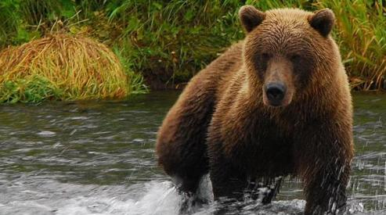
Бурый медведь
Бурый медведь (Камчатский медведь) – один из самых опасных хищников . В среднем вес составляем 350-450 кг. Тело мощное, с высокой холкой, голова массивная с небольшими ушами и глазами, хвост короткий. Лапы сильные с мощными когтями, длиной 8 -10 см. Шерсть густая, равномерно окрашенная. Обычные места его обитания – сплошные лесные массивы. Бурый медведь всеяден. В рацион его питания входят насекомые, черви, грызуны, рыба, а также ягода, корни, стебли трав. Прекрасный пловец. Вид занесен в Красную книгу.

Slide 10
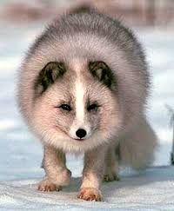
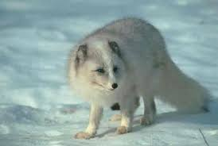
Медновский (голубой) песец
Медновский песец — подвид песца, населяет остров Медный (Командорские острова). Голубого песца нередко называют полярной лисицей, так как внешне он очень напоминает всем известного рыжего хищника, но немного меньше размером, более приземист и менее подвижен. Длина тела этих миниатюрных зверьков составляет 50 - 75см, а вес от 2,5 до 3,5кг Рацион питания голубых песцов в основном состоит из грызунов, морских птиц и их птенцов. Нередко зверьки разоряют птичьи гнезда, поедая яйца, лакомятся. Вид занесен в Красную книгу.

Slide 11
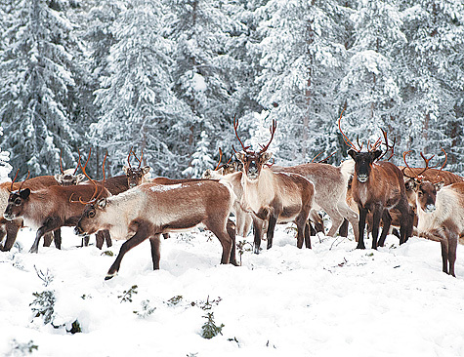
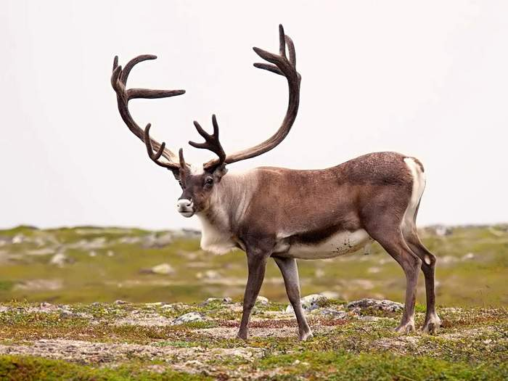
Северный олень
Камчатский северный олень — животное открытых пространств, населяет горно-тундровые участки вулканических долов и подножий вулканов, приморские тундры и водораздельные горные хребты. Северный олень средних размеров. Туловище удлиненное, шея довольно длинная, ноги относительно короткие. Голову и шею держит обычно низко, как бы горбится. Вид занесен в Красную книгу.

Slide 12
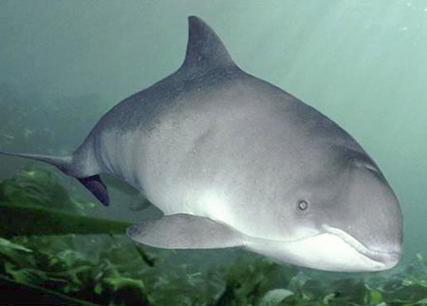
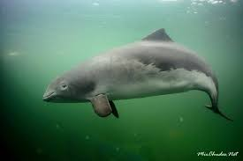
Морская свинья
Мелкий дельфин, длина тела 1,4–1,9 м, масса 55–75 кг. Тело укороченное с небольшой притупленной головой.
В дальневосточных водах обитает в прибрежной полосе от Японского и Охотского морей до Чукотского моря. У берегов Камчатки и Командорских о-вов морская свинья встречается часто.

Slide 13
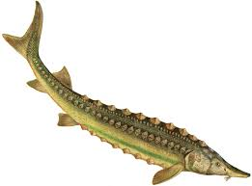
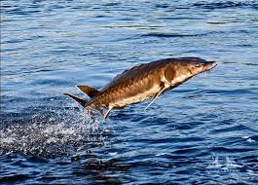
Тихоокеанский осетр
Средних размеров осетровая рыба с треугольной головой, покрытой сверху костяными щитками, удлиненным рылом с вогнутым профилем, на нижней стороне которого поперечный ряд из 4 гладких усиков, ближе ко рту, чем к вершине рыла. Рот нижний, поперечный, небольшой. Обитает в прибрежных водах северо-восточной части Тихого океана от восточной Камчатки до южной Калифорнии.

Slide 14
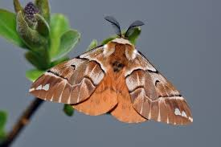
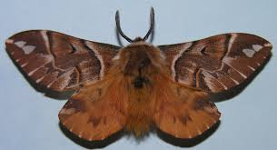
Березовый шелкопряд
Березовый шелкопряд – бабочка крупная, с вальковатым, густоопушенным телом и широкими крыльями. Длин переднего крыла 36 -38 мм. Хоботок недоразвит, усики гребенчатые. Парковые каменные березняки, поляны и опушки белоберезовых лесов. Появляются ранней весной. Вид занесен в Красную книгу.

Slide 15
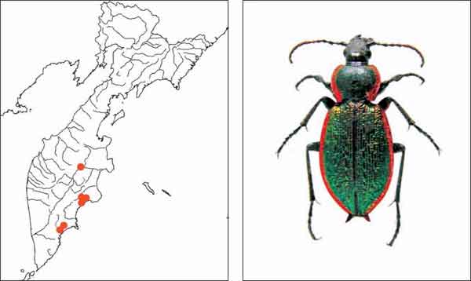
Жужелица великолепная
Длина жука 16–20 мм. Окраска верха тела различная — бронзовая, фиолетовая, ярко-синяя или ярко-зеленая с металлическими переливами, обычно с яркими, чаще двуцветными ободками на боках переднеспинки и надкрыльях. На Камчатке живет в лесной и тундровой зоне. Жуки встречались ранней весной в трухлявых пнях, на снежниках в высокогорье, на горных и приморских тундрах. Как жуки, так и их личинки хищничают на беспозвоночных, предпочитая слизней.

Slide 16
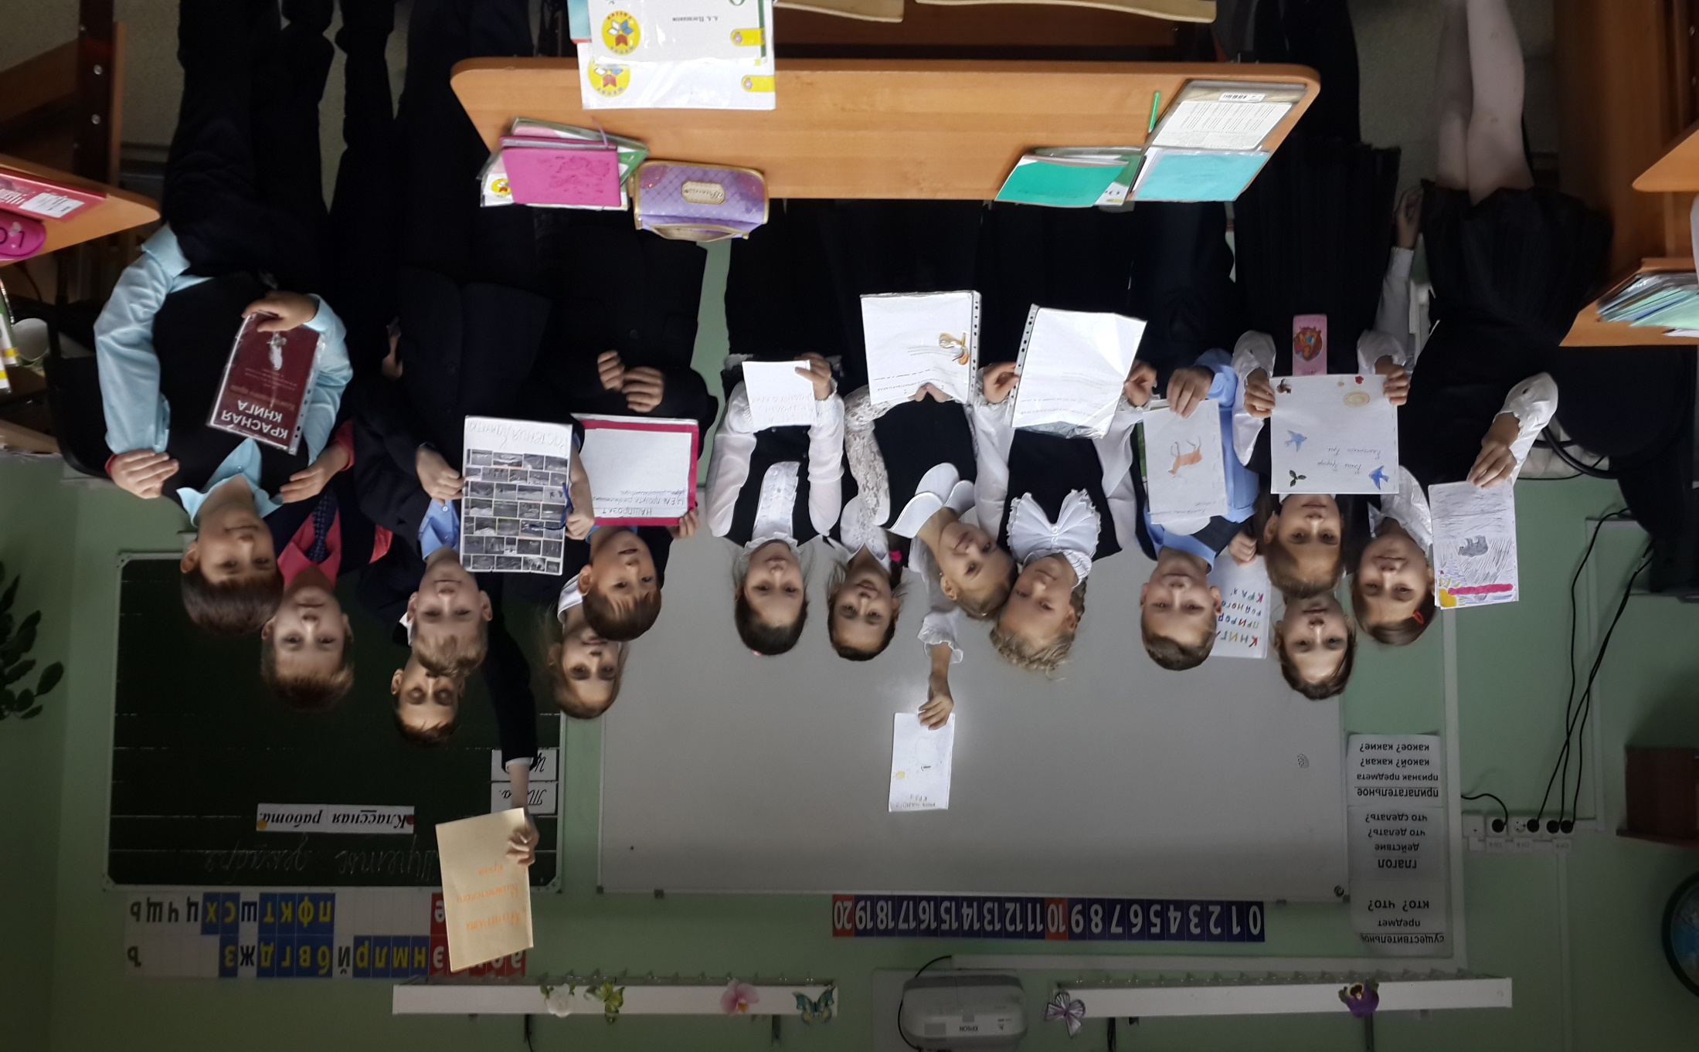
Спасибо за внимание

